Slide 1
TXT
DOCX
DocFusion-AI
XLSX
md
大语言模型驱动的文档理解与多源数据融合系统
统一解析
面向多源异构文档的自动解析、动态抽取、标准匹配与字段溯源
自动成表
团队名称：DocFusion-AI
服务外包创新创业大赛｜2026年4月
让文档理解更智能，让信息填报更高效
01

Slide 2
目录
00 / OVERVIEW
项目结构
从问题出发，逐步展示系统方案、功能实现、创新成果与应用价值
DocFusion-AI
├─ start.py 启动入口
├─ README.md 项目说明
├─ backend/ 后端主程序
│ ├─ app/
│ │ ├─ main.py FastAPI 应用入口
│ │ ├─ api/ 接口层：上传、任务、解析、抽取、匹配、溯源
│ │ ├─ services/ 核心业务：文档解析、抽取引擎、匹配引擎、LLM 调用
│ │ ├─ db/ 数据库层：模型、连接、初始化
│ │ └─ core/ 基础设施：路径、日志、版本
│ ├─ storage/ 运行数据：uploads / logs / reports / SQLite
│ └─ requirements.txt 后端依赖
├─ frontend/ 前端页面
│ ├─ index.html 页面入口
│ ├─ guide.html 指导页
│ └─ src/
│ ├─ pages 页面逻辑
│ ├─ components 复用组件
│ ├─ api 前端接口封装
│ ├─ utils / types 工具与数据结构
│ └─ styles 样式
├─ docs/ 项目文档
├─ demo/ 演示截图
├─ test_data/ 测试数据
├─ legacy/ 历史版本与实验代码
└─ tmp-playwright/ 临时自动化测试工程
01 实际问题与项目背景
02 调研过程与需求分析
03 系统方案与总体架构
04 Web开发与功能实现
05 创新成果与核心优势
06 结果展示与应用价值
07 总结与展望
DocFusion-AI｜从实际痛点走向工程化闭环
02

Slide 3
项目背景
01 / 背景与问题
多源异构文档大量存在，但真正可直接使用的结构化数据十分稀缺
多源异构文档
现实场景中的普遍困境
TXT
MD
申报书、通知、统计公报、合同、周报、Excel表格等材料，往往分散在不同文件和不同结构中。
面对跨格式、跨位置、跨表格的字段，人工需要不断翻阅、复制、核对与再整理，导致信息抽取周期长、重复劳动重、可复用性差。
核心矛盾在于：非结构化文档很多，但能直接进入业务流程的结构化结果很少。
DOCX
XLSX
多格式文档
字段分散
结构化结果
问题关键词
处理方式
目标方向
格式多样
人工串联
自动转化
信息很多，真正可用的数据却难以快速提取
03

Slide 4


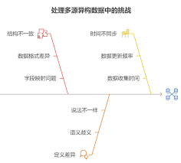
我们面对的实际问题
01 / 背景与问题
真实场景中最常见的三类障碍：格式异构、填报繁琐、结果难核验
P3
P2
P1
问题三｜结果缺乏可信依据
问题二｜人工填写低效
问题一｜文档格式多样
即使已经抽取出结果，也常常难以快速回到原文确认来源。
TXT、Markdown、Word、Excel格式多样
用户需要逐份打开材料、逐字段查找，再回填到目标表格中。
缺少证据链会降低系统在实际业务中的可用性。
当材料数量上升时，时间成本和出错概率都会快速增加。
这使得统一抽取逻辑难以直接建立。
问题不是单一抽取失败，而是从“找信息”到“信结果”的全链条低效
04

Slide 5
传统处理方式的局限
01 / 背景与问题
现有方案往往只能解决某一环，难以同时兼顾灵活性、准确性与可解释性
纯人工
纯规则抽取
纯模板系统
优点：理解强、可临时判断
优点：速度快、成本可控
优点：流程清晰、界面友好
缺点：效率低、不可规模化、错误率受人影响明显
缺点：一旦版式变化，规则 容易失效
缺点：无法适配开放式表头，扩展困难
适用：少量低频场景
适用：固定模板场景
适用：模板强约束场景
结论
传统方案很难兼顾 “灵活适配文档变化、稳定提取结果、可回查来源依据” 这三个关键目标。
单点方案容易“看起来能用”，但难以在复杂业务中长期稳定
05

Slide 6
我们的目标
01 / 背景与问题
围绕“用户先定义目标，系统自动完成理解与填报”构建完整闭环
核心目标
让用户只需要定义希望输出的字段，系统即可自动完成解析、抽取、匹配、溯源与导出。
1
定义表头
2
解析文档
3
抽取字段
4
结果溯源
导出表格
5
确定目标列与输出顺序
统一处理多种格式材料
按字段语义自动识别信息
保留来源证据与定位信息
形成可直接使用的结构化结果
从非结构化文档，到可直接使用的数据结果
06

Slide 7
调研过程
02 / 调研与需求
开发前先回答三个问题：用户到底需要什么、技术怎样落地、现有方案哪里不足
阶段 1
阶段 2
阶段 3
用户需求调研
技术路线调研
竞品与现有方案调研
用户需求调研
技术路线调研
竞品与现有方案调研
梳理填写表格、查找资料、复核来源等真实使用环节，识别最痛的高频操作。
比较规则、LLM 与混合方案，评估准确率、稳定性、解释性与工程复杂度。
分析现有抽取工具在固定模板、开放表头、多格式兼容方面的能力边界。
调研不是附加步骤，而是确定系统方向的前置工程
07

Slide 8
需求调研结论
02 / 调研与需求
用户希望系统不仅“能抽取”，还要“能自定义、能回查、能导出”
高频关注能力
需求优先级（调研归纳）
支持多种文档格式，避免格式一变就无法处理
多格式兼容
95%
支持批量上传，减少逐文件重复操作
自定义表头
92%
能自定义表头，不希望被固定模板锁死
结果溯源
90%
抽取结果可回查原文，便于复核与追责
批量上传
85%
结果最好一键导出，能直接进入后续业务流程
导出能力
82%
最终需求重点集中在“灵活配置 + 稳定输出 + 可解释结果”
08

Slide 9
技术路线选择
02 / 调研与需求
经过对比，我们最终选择“LLM + 规则校验 + 语义匹配 + 溯源”的混合式方案
最终选择
规则抽取
纯大模型抽取
混合式方案
优势：语义理解灵活、适应性强
短板：结果波动、难控格式、可解释性不足
结论：适合开放理解，但工程约束不足
优势：速度快、成本较低
短板：格式一变就脆弱
结论：适合固定模板，不适合开放文档
优势：灵活理解 + 规则校验 + 结果溯源
短板：设计复杂度更高
结论：更适合真实填报
选择理由
混合式方案既保留大模型对开放表达的理解能力，又通过规则、匹配与溯源机制提升结果稳定性和可信度。
既要智能，也要稳定；既要灵活，也要可信
09

Slide 10
系统总体架构
03 / 方案与架构
前端负责配置与展示，后端负责处理流水线，数据库负责任务与结果持久化
1
前端 Web 交互层
2
FastAPI 后端处理层
3
数据存储与结果管理层
表头配置｜上传预览｜任务进度｜结果展示
解析｜抽取｜匹配｜溯源｜导出
任务状态｜中间结果｜报告文件｜日志数据库
前端职责
后端职责
数据层职责
• 让用户先定义输出目标
• 组织上传与预览流程
• 呈现任务状态与结果
• 承担交互入口与反馈闭环
• 统一解析多格式文档
• 动态组织抽取任务
• 执行标准匹配与置信度过滤
• 保存字段级来源信息
• 持久化任务与缓存
• 管理上传文件与报告输出
• 支持状态恢复与结果复用
• 为导出与追踪提供基础
系统不是单页 Demo，而是具备完整工程链路的可运行原型
10

Slide 11
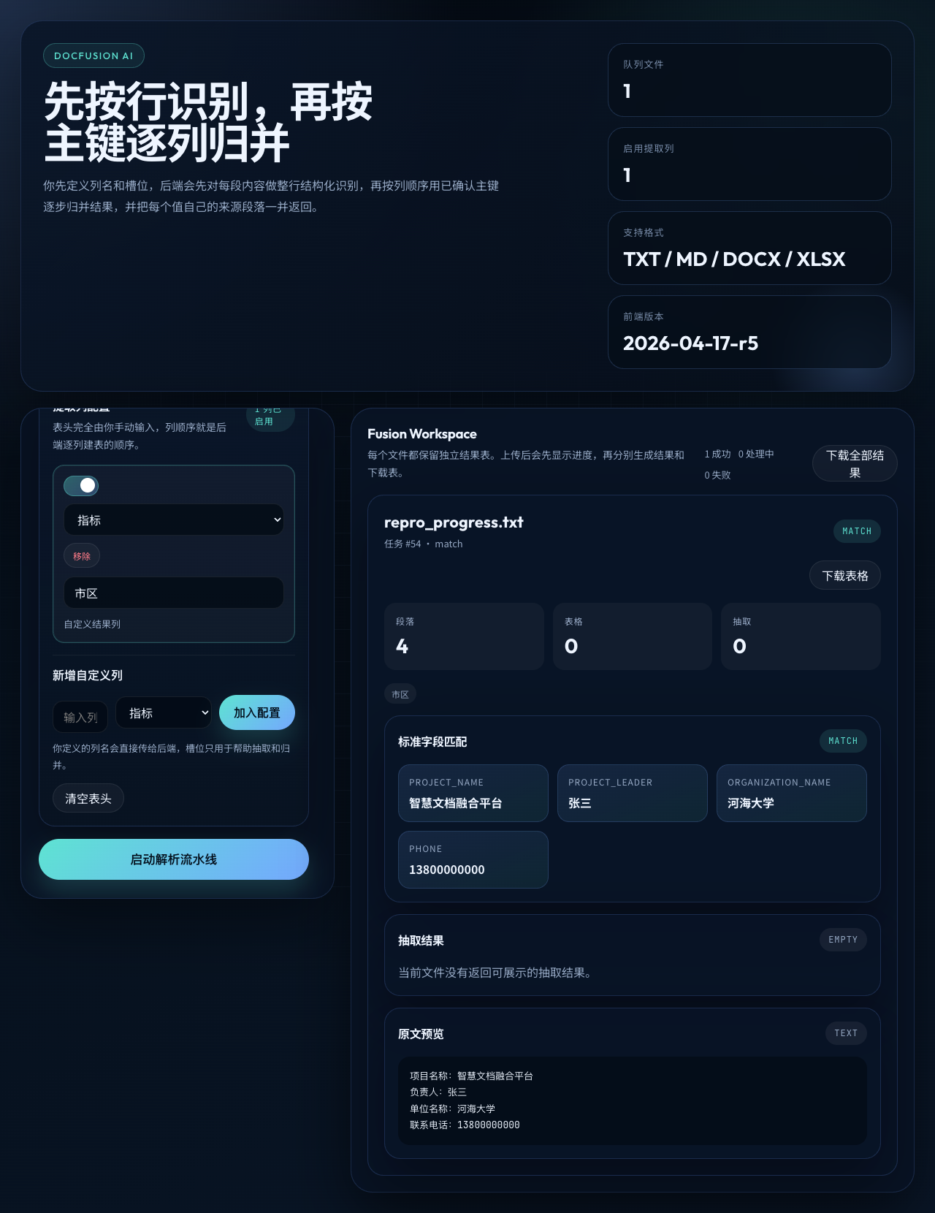
Web端设计思路
04 / Web开发实现
Web 端不仅承担展示，更承担“让用户定义抽取目标”的关键入口
设计核心
系统并不要求用户先准备固定模板，而是通过前端页面让用户先定义输出列。
这意味着 Web 端承担了“输入抽取目标”的任务：用户配置哪些列、列的顺序是什么、字段槽位如何组织，都会直接影响后端如何生成抽取任务。
因此，前端是系统动态能力的起点，而不是简单的展示外壳。
前端的价值不只是好看，而是把用户意图准确传递给后端
12

Slide 12
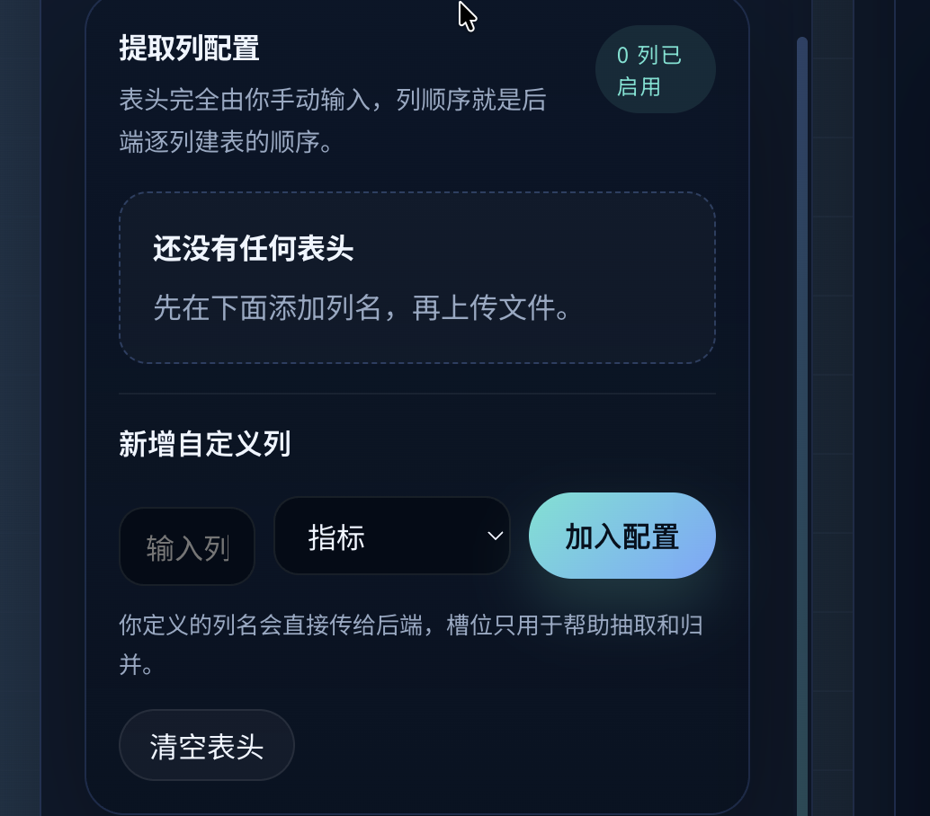
前端功能一：自定义表头配置
04 / Web开发实现
让用户先定义目标，系统再围绕这些目标理解文档
功能说明
用户可自由新增、删除、调整结果列
表头顺序直接决定最终结果表顺序
避免被固定模板束缚，适应不同填报任务
创新点
把“先设计输出表头”前移到用户侧，使抽取不再受限于预设模板。
用户先定义目标，系统再自动理解文档
13

Slide 13
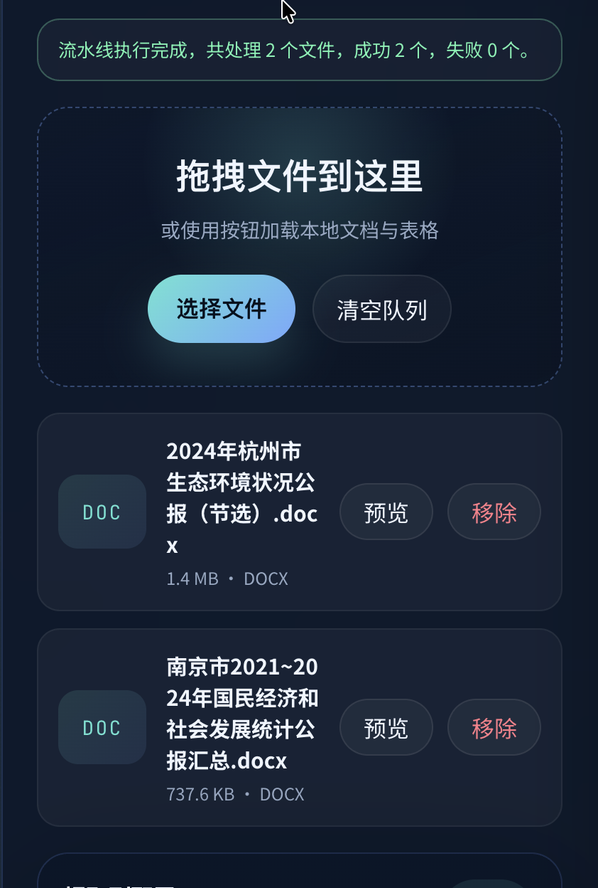
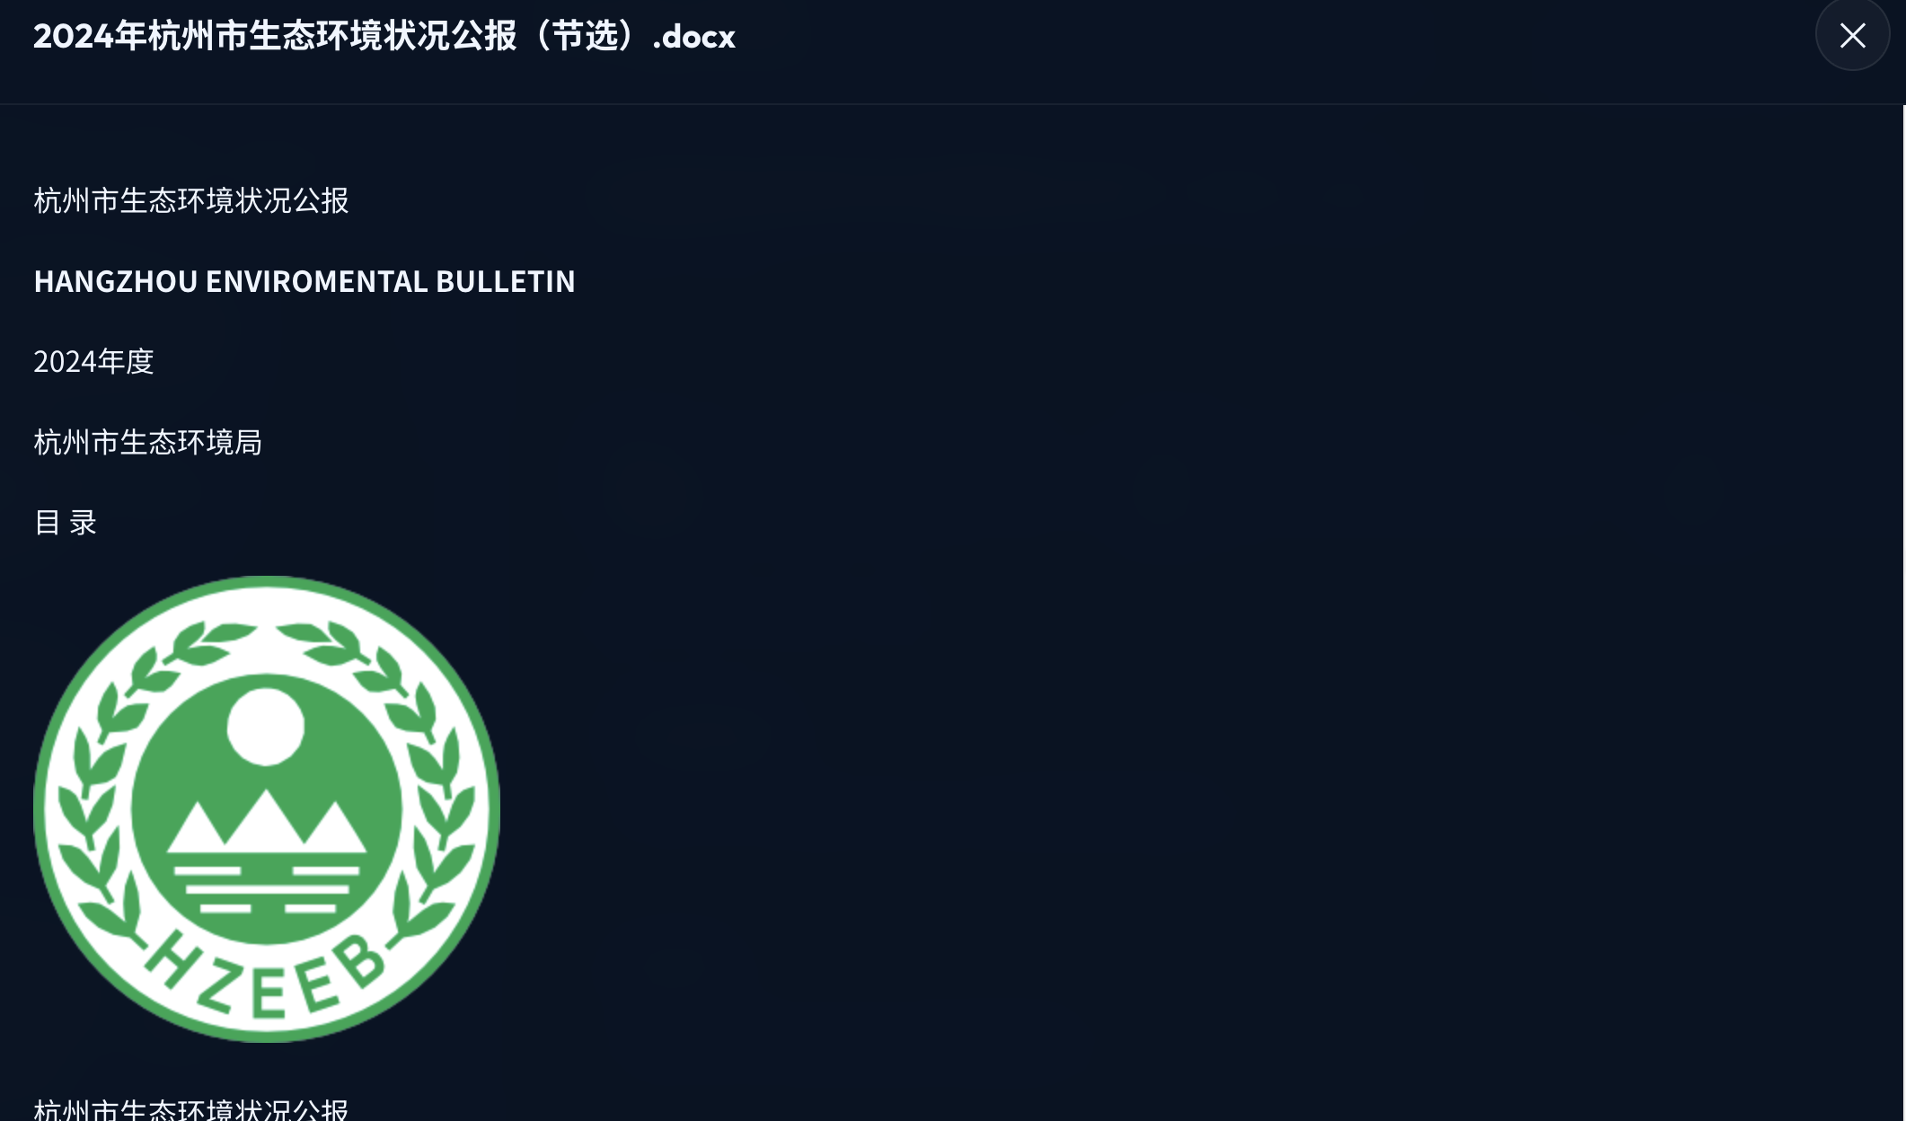
前端功能二：批量上传与在线预览
04 / Web开发实现
上传不是孤立动作，而是与预览、任务组织、结果分文件展示联动的入口
功能要点
支持 TXT / MD / DOCX / XLSX 批量上传；上传前可预览内容，上传后多任务结果可按文件独立展示，便于对比与核验。
多文件传输
在线预览
支持多文件、多格式、多任务并行展示
14

Slide 14
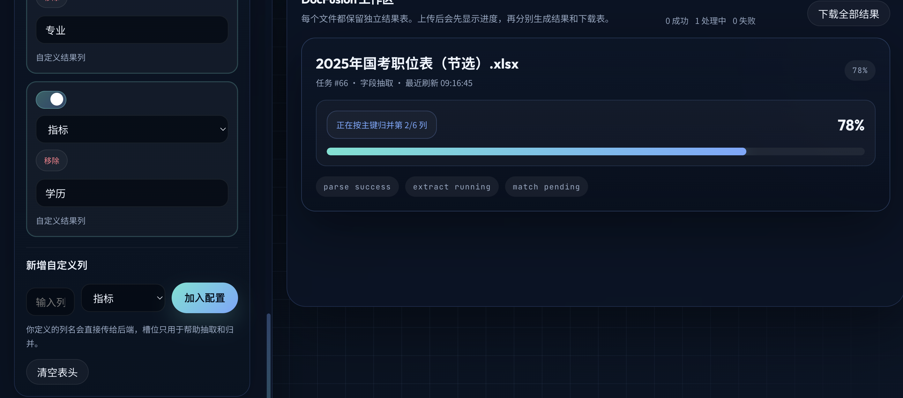
前端功能三：处理进度实时反馈
04 / Web开发实现
系统通过过程可视化提升可感知性，让用户知道当前正在做什么
进度阶段
1
等待处理
进入队列等待执行
2
文件解析
完成文本与表格统一解析
3
字段抽取
面向目标字段进行识别抽取
4
标准匹配
与标准字段体系做匹配规范化
5
处理完成
生成结果表并进入可下载状态
上传之后不是黑盒等待，而是可追踪的处理过程
15

Slide 15
后端设计与接口流程
04 / Web开发实现
后端基于 FastAPI 构建，以接口链路驱动自动化处理流水线
1
/upload
2
/tasks
3
/parse
4
/extract
5
/fields
6
/match
7
/trace
按目标字段执行抽取
管理字段配置与语义信息
执行标准字段匹配
返回字段来源证据
接收文件并创建任务
查询任务状态与结果
统一解析文本与表格
接口链路说明
后端通过统一接口流程把上传、解析、抽取、匹配、溯源串成自动化流水线，减少人工逐步触发操作。
接口设计对应业务流，而不是零散 API 的简单拼接
16

Slide 16
创新一：上传后自动触发处理流水线
05 / 创新成果
自动化流水线是系统效率与工程化能力的基础
核心优势
1
文件上传
接收文件并创建任务
上传后无需用户逐步点击触发
2
进入队列
统一调度处理流程
自动串联 parse / extract / match
3
执行 parse
多格式统一解析
支持任务状态恢复与缓存复用
4
执行 extract
体现工程化与可扩展处理能力
按目标字段抽取
5
执行 match
标准匹配与结果整理
一次上传，自动完成后续处理
17

Slide 17
创新二：多格式文档统一结构化
05 / 创新成果
先统一解析，再统一抽取，是后续准确识别的前提
输出结构
统一输出结果
输入文档
不同文件最终被转化为统一结构：段落、表格、视图、原始文本。这样后续逻辑只需面对一种中间表示，而不必为每种文件单独开发抽取流程。
Word 文档
段落 + 表格解析
统一处理
paragraphs
统一解析中间层
面向不同格式材料，抽取可复用的中间表达，为抽取、匹配、溯源提供统一输入。
Excel 表格
工作表、行列、单元格定位
tables
table_views
Markdown / TXT
标准文本段落转换
raw_text
不同格式先“归一”，后续抽取才有共同基础
18

Slide 18
创新三：自动填表机制
05 / 创新成果 / 核心
这是系统最核心的创新：不是固定模板抽取，而是用户驱动的动态成表
表头输入
自动抽取
自动成表
第一步｜用户定义目标
第二步｜后端动态生成任务
第三步｜按行组织结果表
用户先给出自己需要的输出表头，例如“项目名称、负责人、金额、时间、同比”等。
系统不预设死板模板，而是以用户意图为准。
后端根据表头自动扩展字段描述、别名与内部 key，并据此生成本轮抽取任务。
抽取逻辑是“按目标驱动”的。
系统自动识别对应字段，并将分散字段按记录进行组织，最终形成结构化结果表。
输出结果可以直接预览、下载与回查来源。
本质区别
传统方式
核心驱动
输出形态
可解释性
动态填表
固定模板
用户表头
结构化表
支持溯源
从“人手填表”变成“系统自动成表”
19

Slide 19
创新四：表头语义自动理解
05 / 创新成果
用户输入的表头不仅是“文字标题”，更是后端理解任务的语义起点
原始列名
增强后的字段语义信息
项目负责人
字段描述
明确“该列希望输出什么信息”
别名扩展
负责人 / 联系人 / 牵头人 / 项目联系人
项目金额
内部 key
person_in_charge / amount / period / yoy_rate
统计时间
抽取提示
提升模型对字段含义与取值范围的理解
同比增速
减少不同文档表达差异造成的遗漏
适配能力
表头增强越充分，抽取命中率越高Z
20

Slide 20
创新五：文本创新性处理与逐列归并
05 / 创新成果 / 重点
系统不是简单抓关键词，而是在尝试“理解并还原记录结构”
逐列归并
文本处理
右侧：逐列归并
左侧：文本处理
主键：项目A
负责人：张三
段落 / 表格行
结构化识别
文本单元
统一输入
行内字段识别
可参与归并的最小单元
金额：120万
时间：2024Q4
不同来源的文本内容先被拆解为可识别的文本单元，避免正文与表格被割裂处理。
完整记录
按主键把零散字段合并为同一行结果
把零散信息重新组织成可用数据
21

Slide 21
创新六：LLM + 规则校验的混合抽取
05 / 创新成果
让大模型负责理解，让规则机制负责兜底、约束与校验
规则校验的作用
LLM 的作用
混合式核心
对数值、时间等字段做专项验证
理解开放式表达与字段语义
LLM 负责灵活理解，规则负责格式约束与专项验证，二者共同提高准确性与可控性。
置信度机制过滤不可靠结果
在非固定模板中寻找目标信息
格式兜底，降低随机性输出风险
补齐不同说法间的语义差异
提升结果稳定性与可解释性
提升跨文档适配能力
智能理解与稳定控制并行，才能真正进入业务场景
22

Slide 22
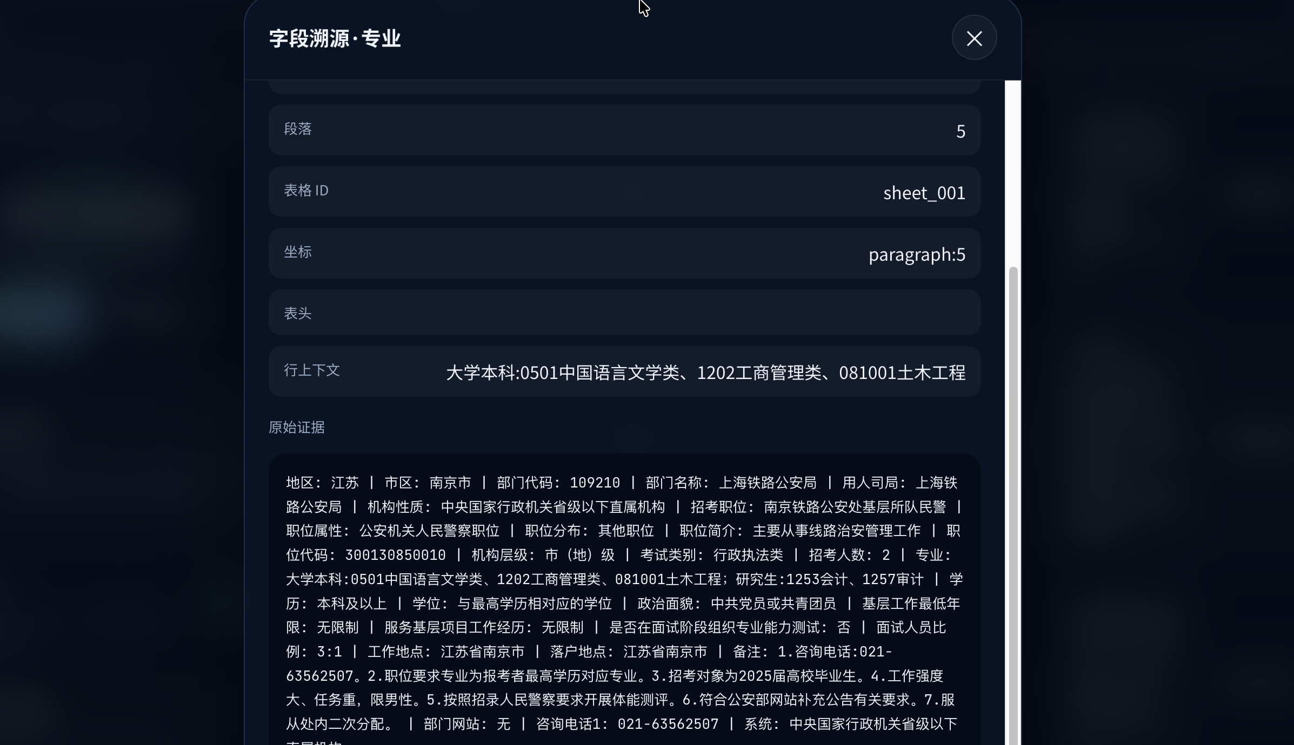
创新七：结果可解释与字段溯源
05 / 创新成果 / 重点
不仅给出结果，还要告诉用户“结果从哪里来、为什么可信”
保存的溯源信息
来源段落编号与原文证据片段
表格 ID、行列坐标、单元格定位
上下文信息与所属文件标识
点击字段即可快速回看依据
帮助用户核验、复查与追责
不仅给结果，更告诉你结果从哪里来
23

Slide 23
创新八：标准字段匹配与规范化
05 / 创新成果
抽取后的字段名称并不总是统一，因此需要进一步映射到标准字段体系
映射示例
负责人 / 联系人 / 牵头人
→
项目负责人
金额 / 经费 / 项目预算
→
项目金额
统计期 / 时间 / 所属季度
→
统计时间
技术支撑一
技术支撑二
技术支撑三
别名词典
通过维护领域别名、同义表达和常见缩写，提升字段对齐的先验能力。
语义匹配
结合语义相似度判断抽取字段与标准字段之间的对应关系，减少人工手工映射。
规范化输出
为后续模板填报、结果对接、系统集成和数据沉淀提供统一字段基础。
先把字段“抽出来”，再把字段“对齐到统一标准”
24

Slide 24
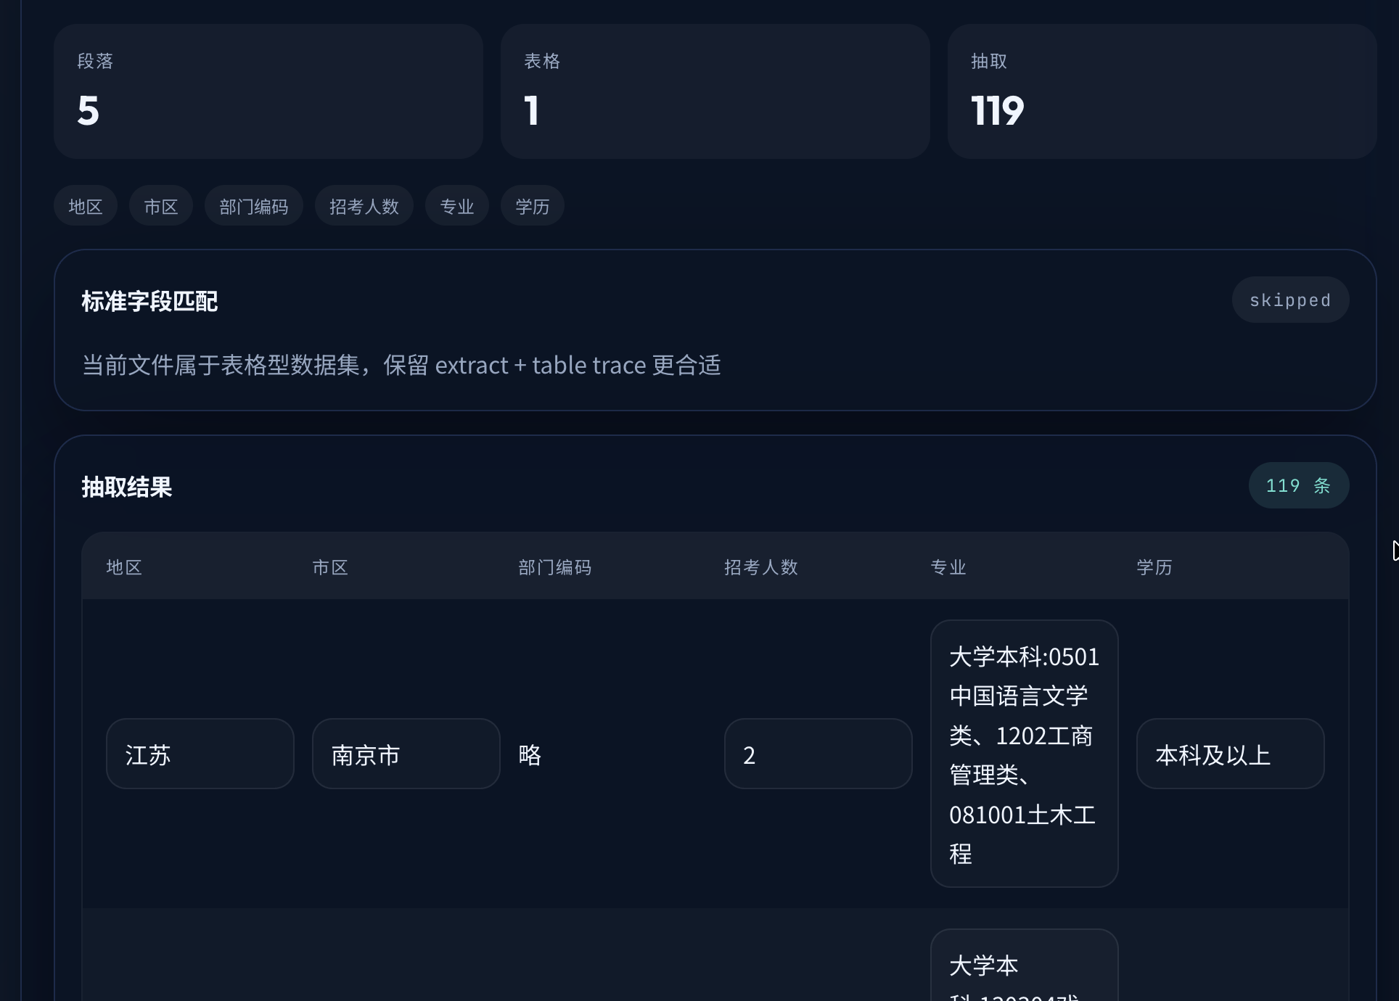
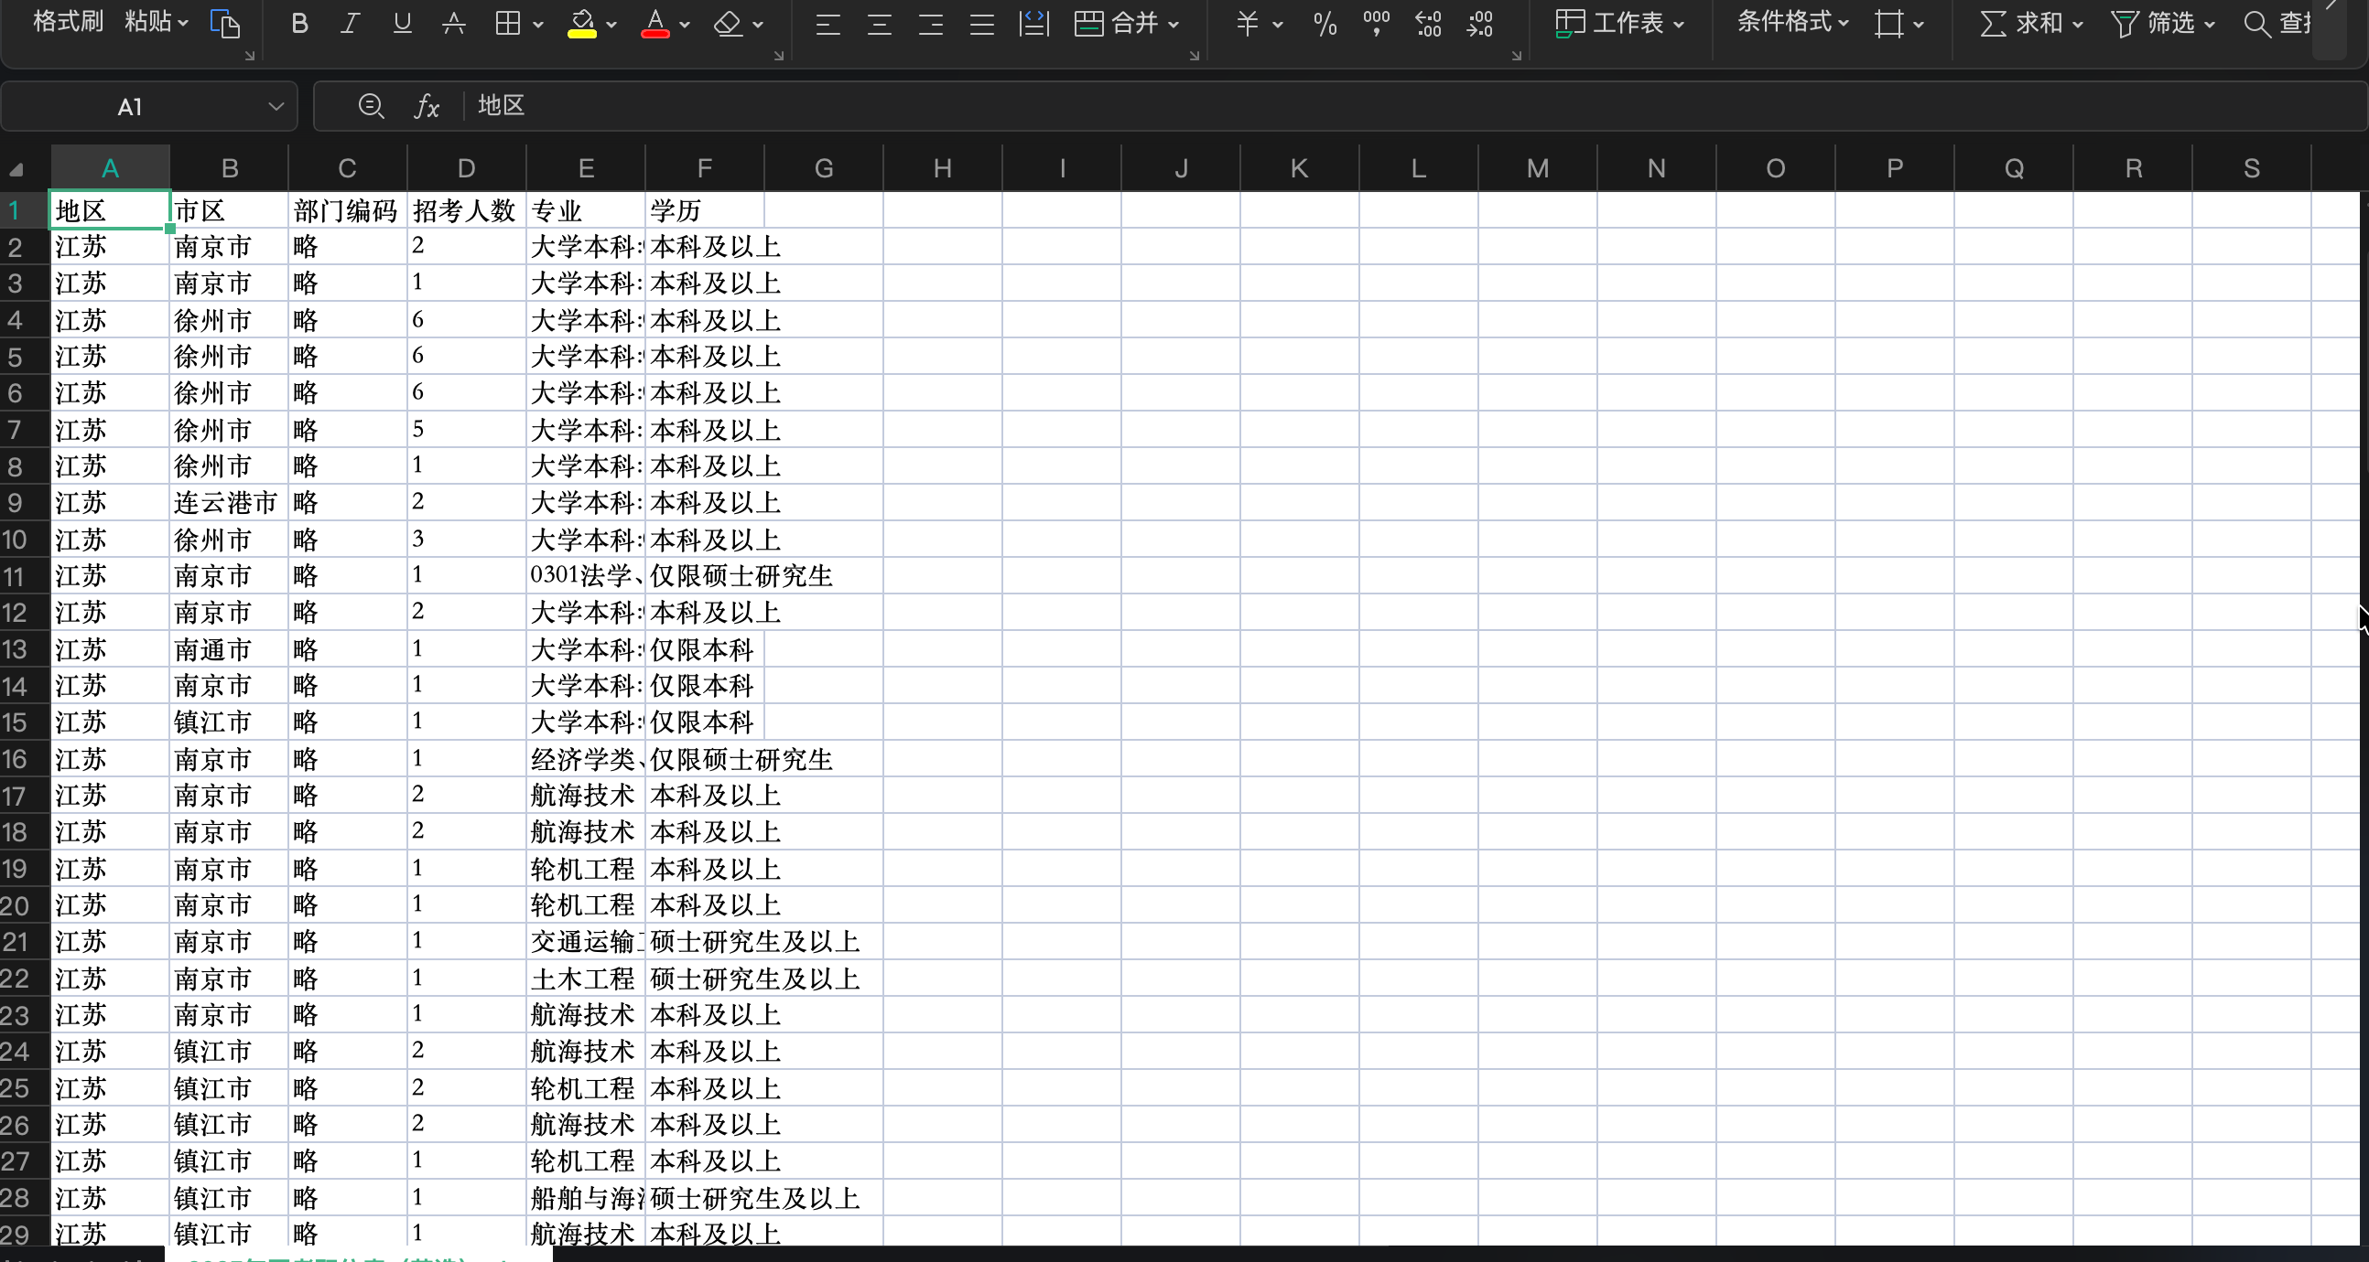
结果展示与系统效果
06 / 结果与价值
系统可以把上传材料转化为可预览、可溯源、可下载的结构化结果
展示路径
上传文件 → 自动抽取 → 结果表生成 → 字段溯源 → 下载结果
25

Slide 25
总结与展望
07 / 总结与展望
项目已形成“定义目标—自动理解—结果成表—字段回查”的完整系统闭环
效率提升
多源兼容
动态抽取
可信结果
可扩展性
减少重复查找与手工填写
支持多种异构文档输入
支持自定义表头与自动成表
支持字段级溯源与证据回查
适合继续接入更多场景与平台
未来展望
支持更多文件格式；持续提升抽取精度；扩展到更多行业应用场景；进一步接入更完整的数据管理与业务协同平台。同时使提取的结果可以以图表的形式表现以及可以进行自动分析
感谢各位老师聆听
敬请批评指正
DocFusion-AI
26

